Slide 1
C++ Programming 2020.05/04
학번 : 20195124
이름 : 김민석
학과 : 소프트웨어융합 대학
분반 : 01

Slide 2
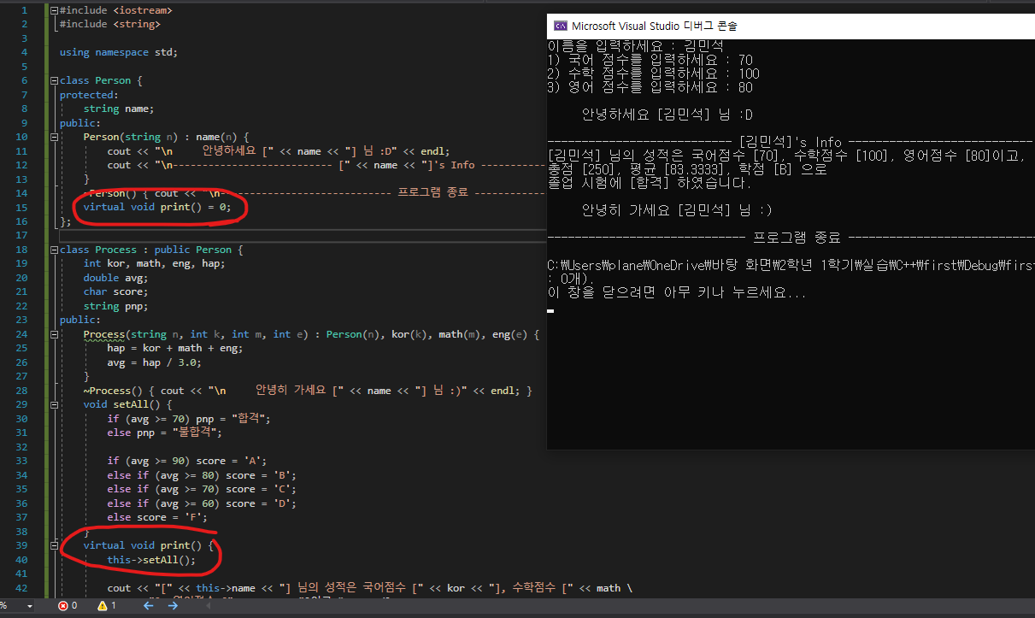
C++ 08_p code 1

Slide 3
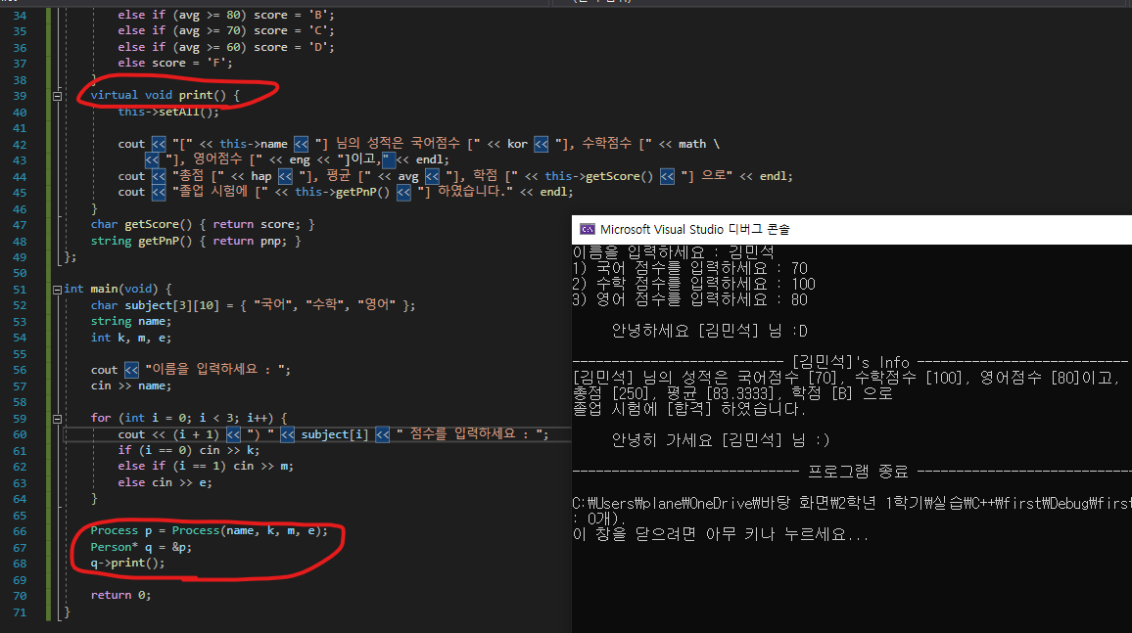
C++ 08_p code 2

